Slide 1
Universidades de São Paulo Escola de Engenharia de São Carlos Dep. de Eng. Elétrica e de Computação
Laboratório de Fontes Alternativas e Processamento de Energia – LAFAPE
Retificador Trifásico Controlado
Coordenador: Ricardo Q. Machado
Email: rquadros@sc.usp.br

Slide 2
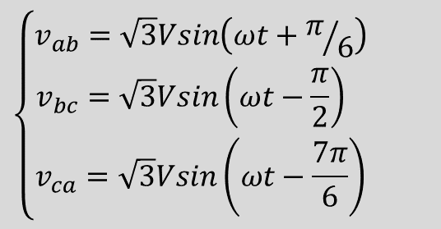
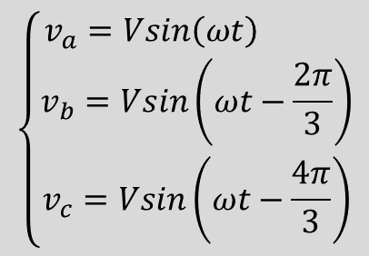
Circuito Onda Completa com Carga R e Excitação Senoidal
$$\left\{\begin{aligned}v_{a}=Vsin\left(ωt\right) \\ v_{b}=Vsin\left(ωt−\frac{2π}{3}\right) \\ v_{c}=Vsin\left(ωt−\frac{4π}{3}\right)\end{aligned}\right.$$
$$\left\{\begin{aligned}v_{ab}=\sqrt{3}Vsin\left(ωt+π/6\right) \\ v_{bc}=\sqrt{3}Vsin\left(ωt−\frac{π}{2}\right) \\ v_{ca}=\sqrt{3}Vsin\left(ωt−\frac{7π}{6}\right) \end{aligned}\right.$$

Slide 3
Circuito Onda Completa com Carga R e Excitação Senoidal

Slide 4
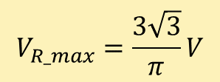
Circuito Onda Completa com Carga R e Excitação Senoidal
$$V_{R}=\frac{1}{2π/6}\int_{\frac{π}{6}+α}^{\frac{π}{2}+α}{\sqrt{3}Vsin\left(ωt−\frac{π}{6}\right) dωt}=\frac{3\sqrt{3}}{π}Vcosα$$
$$α=0$$
$$V_{R_max}=\frac{3\sqrt{3}}{π}V$$
$$V_{R}=\sqrt{\frac{1}{2π/6}\int_{\frac{π}{6}+α}^{\frac{π}{2}+α}{3V^{2}\sin^{2}\left(ωt−\frac{π}{6}\right) dωt}}=\sqrt{3}V\sqrt{\left[\frac{1}{2}+\frac{3\sqrt{3}}{4π}cos2α\right]}$$

Slide 5
Circuito Onda Completa com Carga RLE e Excitação Senoidal
$$\frac{π}{6}+α≤ωt≤\frac{π}{2}+α$$
$$v_{ab}=\sqrt{2}V_{ab}sin\left(ωt+\frac{π}{6}\right)$$
$$\frac{π}{3}+α≤ωt′≤\frac{2π}{3}+α$$
$$v_{ab}=\sqrt{2}V_{ab}sin\left(ωt′\right)$$
$L\frac{di}{dt}+Ri+E=v_{ab}$=$\sqrt{2}V_{ab}sin(ωt′)$
$V_{ab}$- tensão rms line-to-line

Slide 6
Circuito Onda Completa com Carga RLE e Excitação Senoidal
Solução geral é:
$$i=\frac{\sqrt{2}V_{ab}}{Z}sin\left(ωt′−θ\right)−\frac{E}{R}+\left\lceil I+\frac{E}{R}−\frac{\sqrt{2}V_{ab}}{Z}sin\left(\frac{π}{3}+α−θ\right)\right\rceil e^{\frac{R}{L}\left[\frac{\left(π/3+α\right)}{ω}−t′\right]}$$
$$i\left(ωt^{′}=\frac{2π}{3}+α\right)=i\left(ωt′=\frac{π}{3}+α\right)=I$$
$$I=\frac{\sqrt{2}V_{ab}}{Z}\frac{−sin\left(\frac{2π}{3}+α−θ\right)−sin\left(\frac{π}{3}+α−θ\right)e^{−\frac{R}{L}\left[π/{3ω}\right]}}{1−e^{−\frac{R}{L}\left[π/{3ω}\right]}}−\frac{E}{R}$$

Slide 7
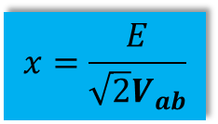
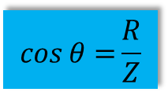
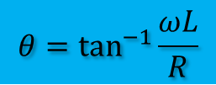
Circuito Onda Completa com Carga RLE e Excitação Senoidal
Limite de condução quando $I=0$.
$$x=\frac{E}{\sqrt{2}V_{ab}}$$
$$Z=\sqrt{R^{2}+{\left(ωL\right)}^{2}}$$
$$\cos{θ=}\frac{R}{Z}$$
$$x=\frac{sin\left(\frac{2π}{3}+α−θ\right)−sin\left(\frac{π}{3}+α−θ\right)e^{−\frac{R}{L}\left[π/{3ω}\right]}}{1−e^{−\frac{R}{L}\left[π/{3ω}\right]}}−\frac{E}{R}$$
$$θ{=\tan^{−1}{\frac{ωL}{R}}}$$

Slide 8
Circuito Onda Completa com Carga RLE e Excitação Senoidal

